Slide 1
Khởi động

Slide 2
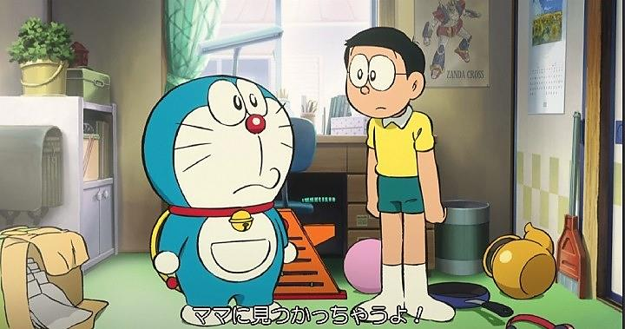



Slide 3
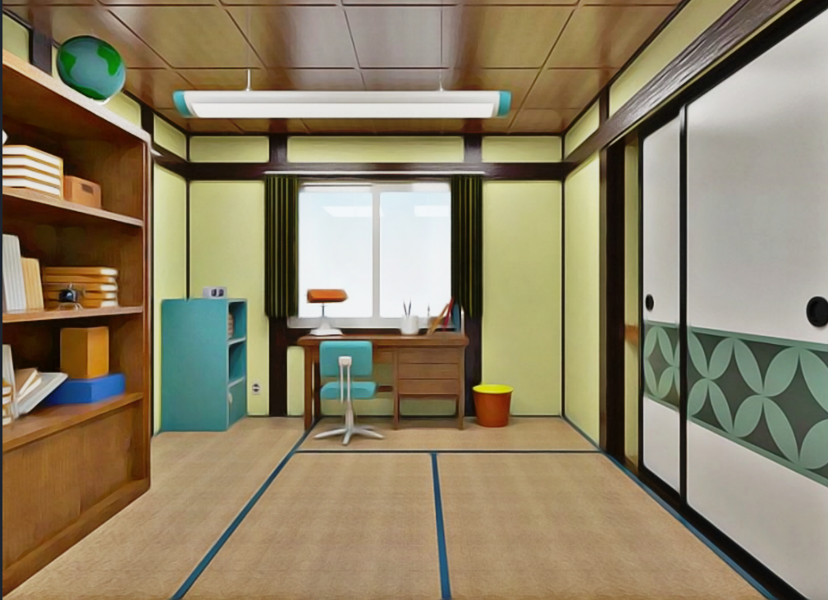

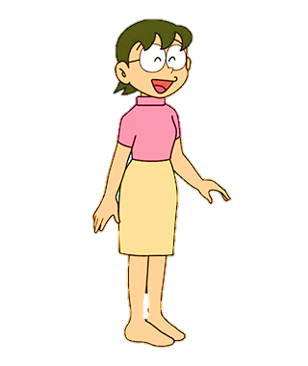


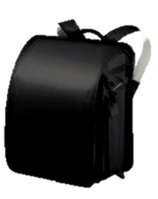

CON GIỎI LẮM !
CON ĐÃ DỌN DẸP PHÒNG CHƯA NOBITA ?

Slide 4








Số?
$$\frac{6}{10}$$
$$\frac{6 :2}{10 :2}$$
?
=
=
?
$$\frac{3}{5}$$

Slide 5
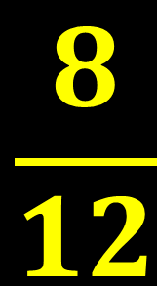


Số?
$$\frac{2}{3}$$
$$\frac{2 x 4}{3 x 4}$$
?
=
=
?
$$\frac{8}{12}$$

Slide 6


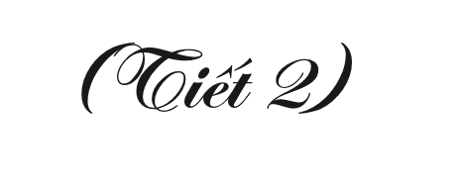

Slide 7


Slide 8
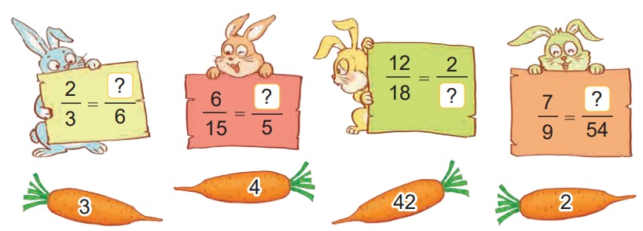
1
Chọn số thích hợp cho thành phần còn thiếu của phân số trong mỗi tấm bìa.

Slide 9
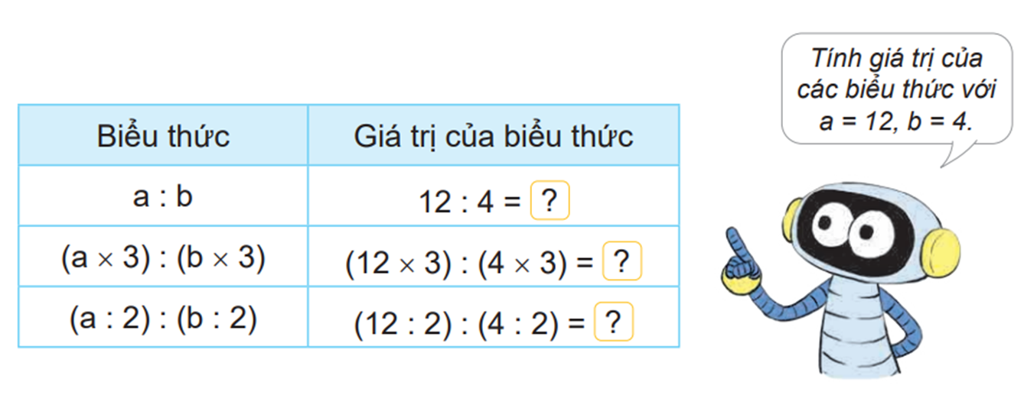
Nhân số bị chia và số chia với cùng một số thì kết quả không thay đổi.
Số bị chia, số chia cùng chia cho một số thì kết quả giống nhau.
2
a)
Số?
3
3
3
Nhận xét về giá trị hai biểu thức trên?

Slide 10
2
b)
>; <; =
a : b (a x 3) : (b x 3)
a : b (a : 2) : (b : 2)
?
=
?
=

Slide 11


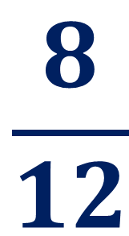


a) Con bướm che mất số nào? Con ong che mất số nào?
3
$$\frac{8}{12}$$
$$\frac{2 }{3 }$$
$$\frac{4 }{6 }$$
=
=

Slide 12


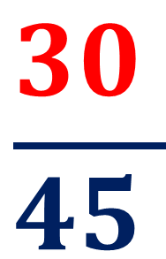
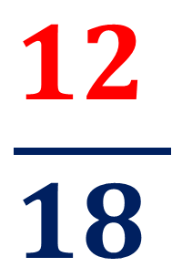

3
b)
Số?
Mỗi bông hoa màu đỏ, màu vàng, màu xanh che lấp một số trong phân số (như hình vẽ).
$$\frac{2}{3}$$
$$\frac{6 }{9 }$$
$$\frac{12 }{18 }$$
$$\frac{30 }{45 }$$
=
=
=
Cộng các số bị che lấp bởi ba bông hoa đó được kết quả là
51
?

Slide 13


Slide 14


Nêu lại tính chất của phân số?
Nếu nhân cả tử số và mẫu số của một phân số với cùng một số tự nhiên khác 0 thì được một phân số bằng phân số đã cho.
Nếu chia hết cả tử số và mẫu số của một phân số cho cùng một số tự nhiên khác 0 thì được một phân số bằng phân số đã cho.

Slide 15
Dặn dò
- Ôn lại nội dung bài học
- Chuẩn bị bài mới

Slide 16



